Slide 1

Нумерація багатоцифрових чисел. Мільйон. Мільярд.
Математика
4 клас
Розділ 2. Нумерація чисел у межах мільйона
Урок 37

Slide 2
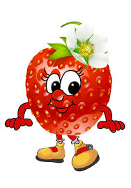



Налаштування на урок
Оберіть плід свого настрою

Slide 3
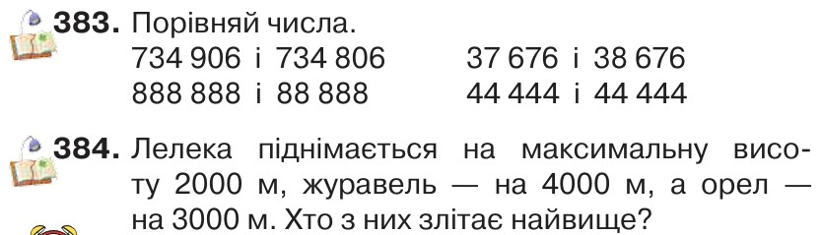

Перевірка домашнього завдання
Підручник
Ст.70

Slide 4
План уроку
КЛАС
МІЛЬЙОНІВ, МІЛЬЯРДІВ
ТАБЛИЦЯ КЛАСІВ НАТУРАЛЬНИХ ЧИСЕЛ
РОЗВ’ЯЗУВАННЯ ЗАДАЧ
ОБЧИСЛЕННЯ ВИРАЗІВ

Slide 5
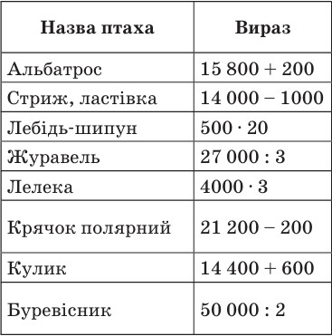
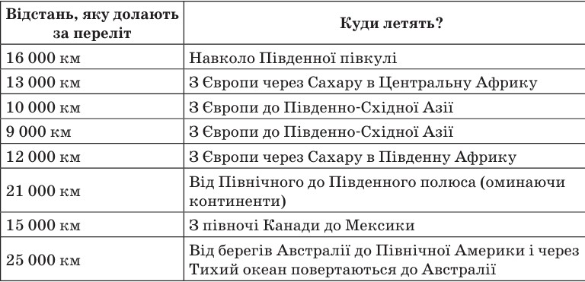
Обчисліть вирази — та дізнайтесь, яку відстань долають птахи під час перельоту у вирій.
16 000км
13 000км
10 000км
9 000км
12 000км
21 000км
15 000км
25 000км

Slide 6












кг
d
(
)
:
хв
см
в
с
·
Запишіть найбільше і найменше числа
чотирицифрове, п’ятицифрове, шестицифрове. Прочитайте ці числа.
Ст.72
№386

Slide 7
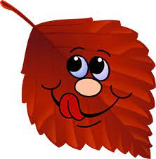
Запишіть число, у якому
25 тисяч і 800 одиниць; 73 тисячі і 12 одиниць; 99 тисяч і 9 одиниць; 3 тисячі і 3 одиниці.
25.800
73.012
99.009
3.003
Запишіть три рази поспіль число 25 і прочитайте число, що утворилося.
252.525
Ст.72
№385, 387

Slide 8

Виконайте завдання
Назвіть «сусідів» кожного числа.
10, 100, 1000, 10 000, 100 000, 1 000 000.
Як прочитати останнє записане число?
1 000 000 + 1 = 1 000 001 мільйон один
1 000 000 + 2 = 1 000 002 мільйон два
1 000 000 + 3 = 1 000 003
Мільйон — одиниця третього класу — класу мільйонів. У класі мільйонів три розряди — одиниці мільйонів, десятки мільйонів, сотні мільйонів. Наступний, четвертий клас — клас мільярдів.
Мільярд (1 000 000 000) — одиниця четвертого класу — класу мільярдів. Наступні за мільярдом класи — трильйони, квадрильйони, квінтильйони. Оскільки натуральний ряд чисел нескінченний, то всі класи перелічити неможливо. І в практичній діяльності вони трапляються дуже рідко.
Ст.73
№388

Slide 9
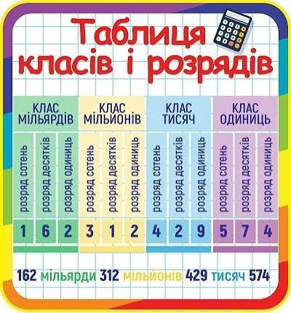
Розгляньте таблицю
— Назвіть розряди класу мільйонів.
— Як називається одиниця четвертого класу? Скільки нулів при записі 1 мільярда використовують?
— Розгляньте таблицю класів і розрядів натуральних чисел. Зачитайте число, яке записано в таблиці.
— Чи є в натуральному ряді перше число? А останнє?

Slide 10

Самостійна робота
Назвіть найбільше і найменше число серед поданих чисел. Запишіть числа в порядку зростання
39 000, 178 000, 99 099, 20 000, 18 945, 10 010.
10.010
18.945
20.000
39.000
99.099
178.000
Обчисліть значення виразів
120
469
60
74
207
567 + 15 · 8 = 67 · 7 – 395 = 147 + 420 : 7 =
687
Ст.73
№392, 393

Slide 11

Розв’яжіть задачу
Для птахів у зоопарку привезли 3 відра зерна, по 11кг у кожному. Зерно витрачали протягом чотирьох днів, щодня порівну. Після цього ще залишилося 5кг зерна. Скільки кілограмів зерна витрачали щодня?
Привезли – 3 в. по 11 кг
Витрачали – 4 дн. по ?кг
Залишилось – 5 кг
1) 11 ∙ 3 =
- зерна привезли.
33 (кг)
2) 33 – 5 =
- зерна витрачали.
28 (кг)
3) 28 : 4 =
7 (кг)
Відповідь:
7 кг зерна витрачали щодня.
Ст.74
№394

Slide 12
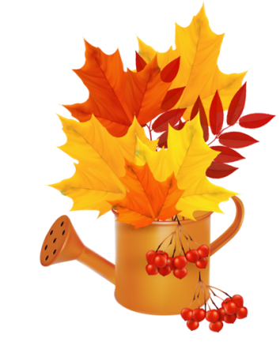
Геометрична задача
Накресліть відрізок АВ завдовжки 9 см. Позначте на ньому точку С так, щоб відрізок АС дорівнював 5см.
9 см
А
С
В
Ст.74
№395

Slide 13

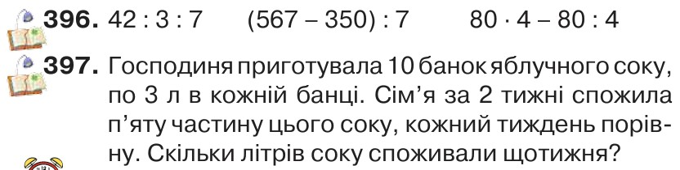
Домашнє завдання
Сьогодні на уроці я дізнався/дізналась про…
Найбільш цікавим було…
Мені було важко...
Урок запам'ятався мені тим, що …
Підручник
Ст.74

Slide 14
Рефлексія
Оберіть плід своєї роботи на уроці
Відчуваю задоволення
Можу краще
Відчуваю втому
Урок пройшов непомітно

